Slide 1


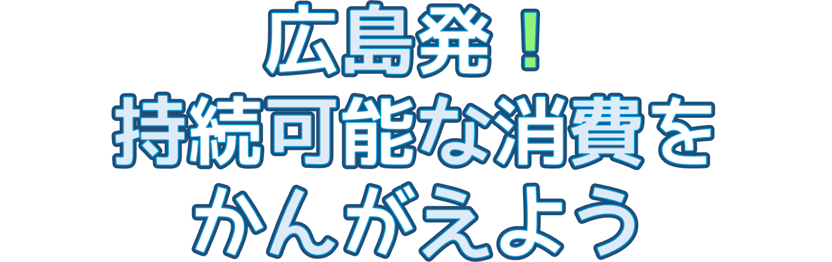
Notes:
本日の講座（または授業）では、持続可能な社会を作るために、
私たちが消費者として、身近な生活の中でどのような選択や行動ができるかを考えていきます。
講座（授業）の最後には、一人一人が今日から「できること」の提案につなげてもらいたいと思います。

Slide 2

１
わたしたちの消費生活を
ふりかえろう
Notes:
まずは、わたしたちの日頃の消費生活を振り返りながら
わたしたちの生活と、社会で起きていることとの関りについて考えていきましょう。

Slide 3


食べ物を買うとき、
何をポイントに選んでいますか？
Notes:
まずは、皆さんは食べ物を買うとき、何をポイントに選んでいるか考えてみましょう。
（例：値段、鮮度、賞味期限、原産地など）

Slide 4
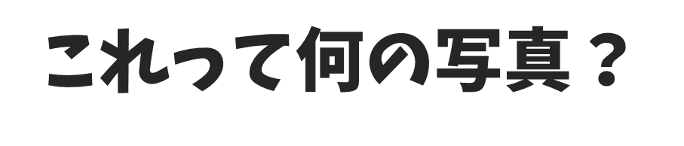
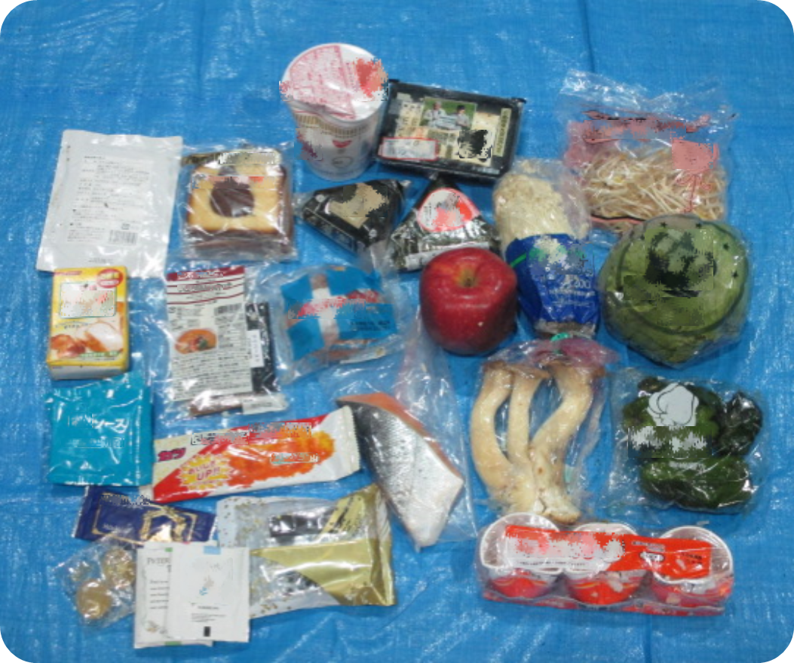


広島市で1日に出される家庭ごみ(400t)から200kgを抜き出して調査
答え
「食品ロス」の写真
広島市の家庭ごみの
200kgの中で見つかった
手つかずの食品
Notes:
この写真は、私たちの食生活に関連して起きている問題を示した写真です。
答えは、広島市で1日に出された家庭ごみの一部(200kg)から見つかった手つかずの食品です。
こういった、本来食べられるのに捨てられてしまう食品は「食品ロス」と呼ばれています。
広島市では1日400tのごみが出されていますので、
この写真の2000倍の量の食品ロスが毎日排出されていることになります。
出典：広島市 「ごみ出しハンドブック［ひろしまエイト］」
https://www.city.hiroshima.lg.jp/site/kateigomi/204467.html

Slide 5

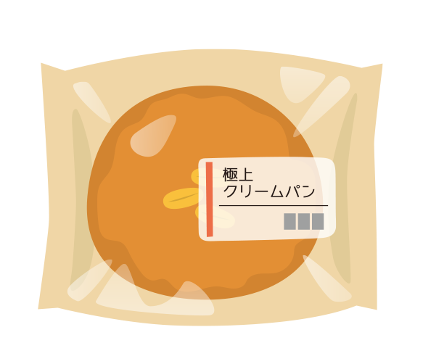
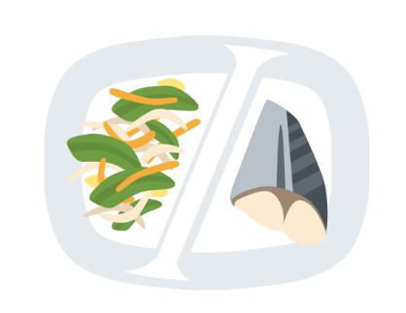

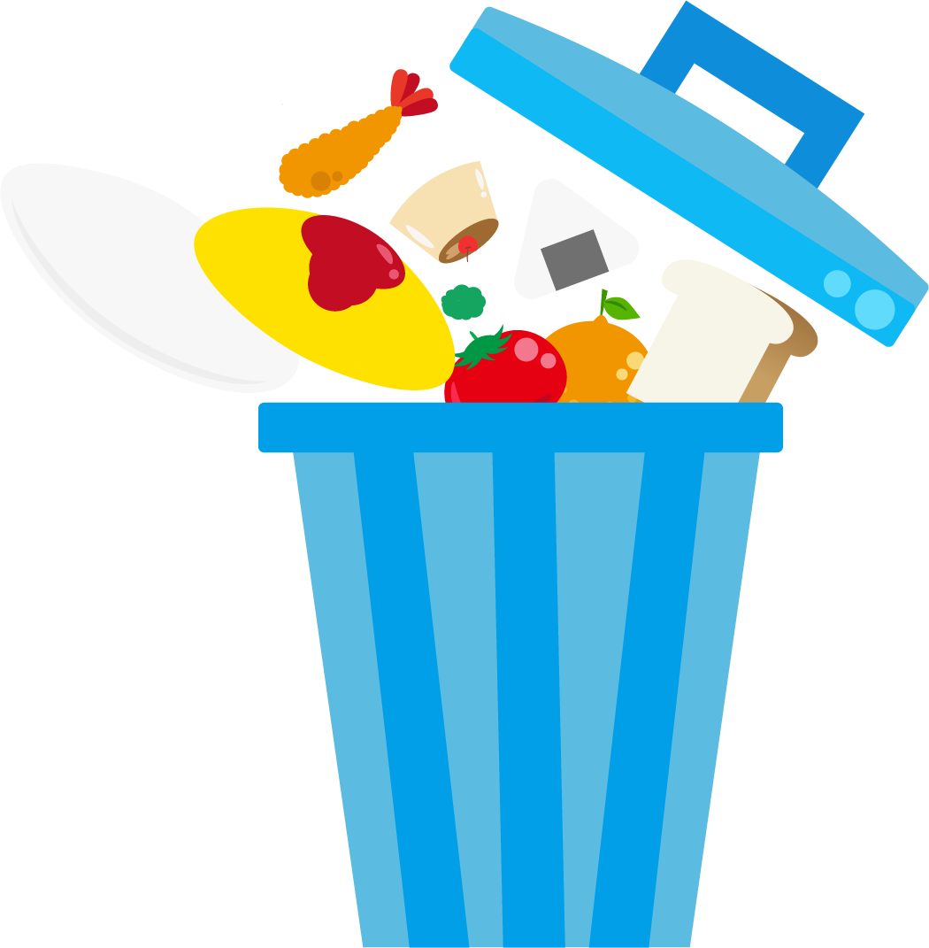
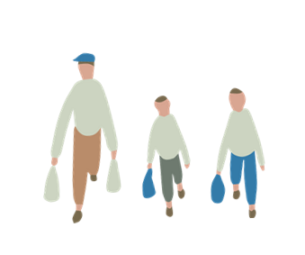
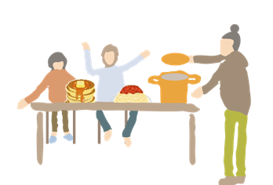
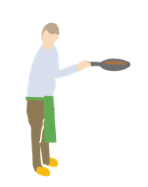

手つかずの食品
食べ残し
調理くず
日本の食品ロス
年570万トン
農林水産省「食品ロス量(令和元年度推計値)」より
？
？
？
買い過ぎ
作り過ぎ
過剰除去
消費者の選択の結果として、食品ロスが発生している
Notes:
こういった食品ロスは、日本では年間570万トン発生しています。
食品ロスの中には、手つかずの食品、食べ残し、調理くずなどが含まれています。
こういった食品ロスがなぜ発生してしまうと思いますか？
買い過ぎ・作り過ぎ・（調理時に野菜の皮等の）過剰除去といった
消費者の選択が、食品ロスにつながっています。

Slide 6



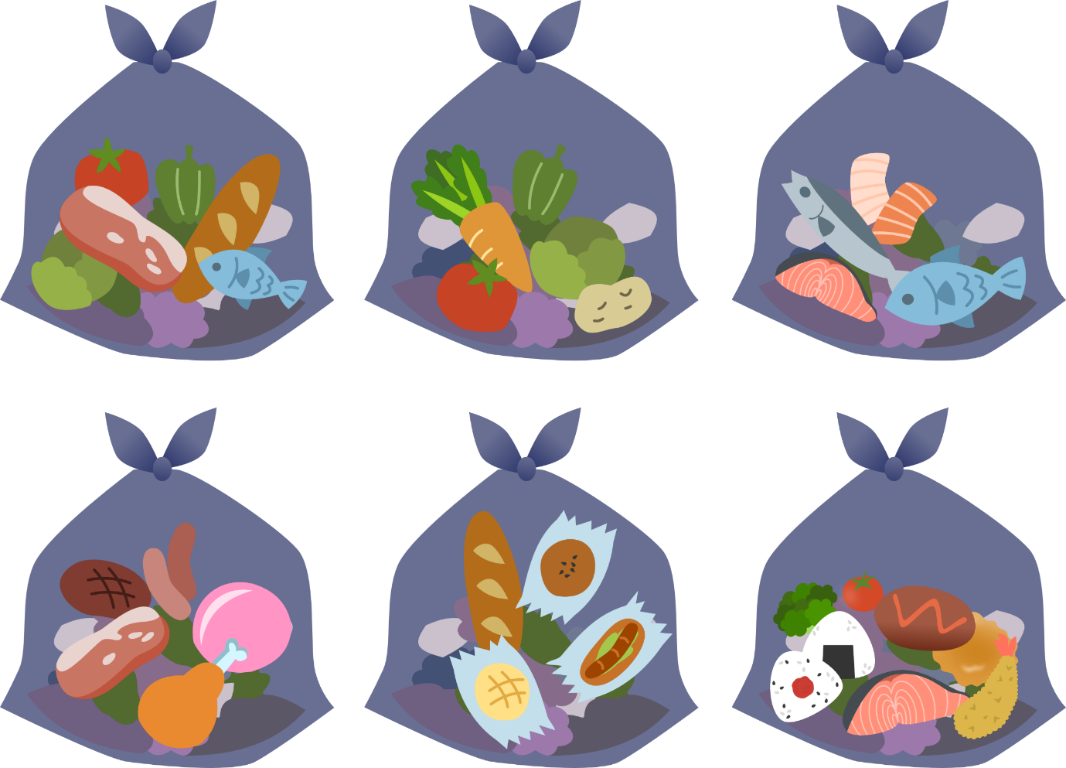

賞味期限が近い
食品は
売れないなぁ
過剰在庫
品ぞろえのいい
お店で買い物したい
商品をたくさん
置かないと
人が来ないぞ
大量廃棄
すぐに食べる物でも
賞味期限が長いものを
買いたい
消費者
企業
消費者の選択は、企業の活動にも影響を及ぼしている
Notes:
さらに、
先ほど皆さんには食べ物を選ぶときのポイントを考えてもらいましたが
たとえば消費者が「賞味期限が長いもの」を選んだり、または「品揃えのいいお店で買う」といった選択をすると
企業は「たくさん商品を置かないとお客さんが来ない」、「賞味期限の短い商品は売れない」と考え
商品を大量に仕入れ、期限が近くなると廃棄するといった選択を行います。
このように消費者の選択は、企業に対しても影響を持っているのです。

